Slide 1
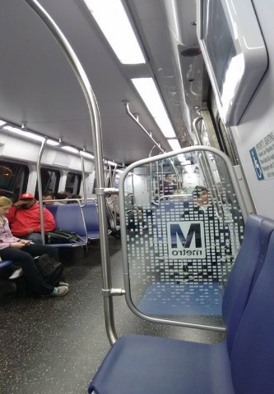
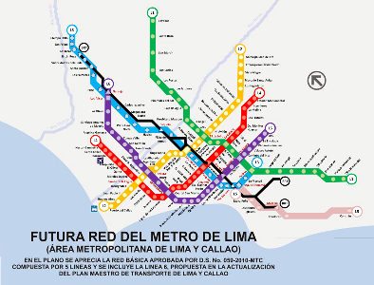
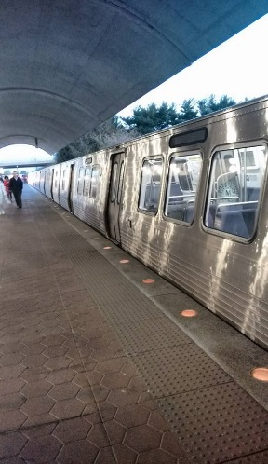


Seminario Internacional: “Gestión Social de Metros en América Latina”
Lima - Perú
Agosto, 2016

Slide 2
Expropriaciones y Alternativas de Reasentamiento
Gestión Social en Metro de Sao Paulo
Reasentamiento de las familias vulnerables afectadas por las obras de ampliación de Metro de Sao Paulo
Maria Cecilia Martino 24/08/16

Slide 3

Gestión Social en Metro de Sao Paulo . I - ESCENARIO
Sao Paulo - metrópolis consolidada, densamente poblada, la tasa de ocupación alta urbana;
Implementación de un proyecto del tamaño de Metro - impacto del proceso de expropiación en la sociedad civil;
La ética y el rigor en temas de responsabilidad social;
Los esfuerzos para reducir el número de expropiaciones para la implantación de sus proyectos;
Los esfuerzos para tratamiento de la población expropiada.

Slide 4
Gestión Social en Metro de Sao Paulo . I - ESCENARIO
proyecto de interés público - mejora la calidad de vida de las personas, mejora la capacidad de locomoción, democratiza la ciudad, es ambientalmente sostenible;
consecuencias adversas - intervenciones urbanas y remodelaciones estructurales que interfieren en la vida de las personas afectadas por las obras;
ocupaciones constituidas en asentamientos pobres con alta densidad de población y discapacidad en la infraestructura instalada;
residentes en situación de vulnerabilidad - las deficientes condiciones de restauración de forma autónoma.

Slide 5
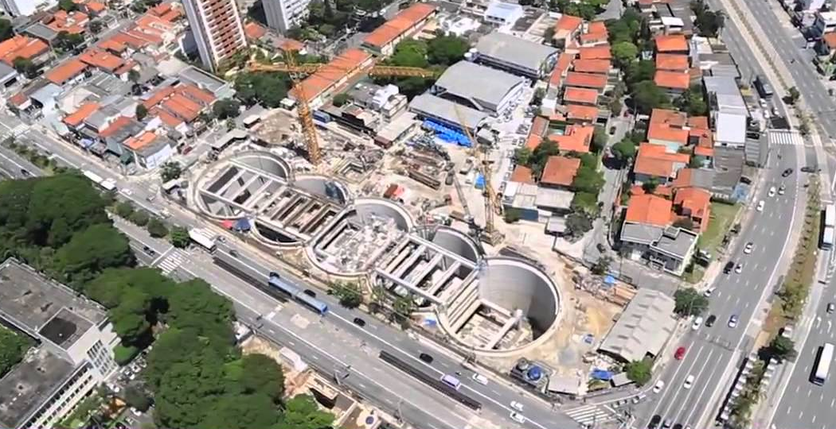
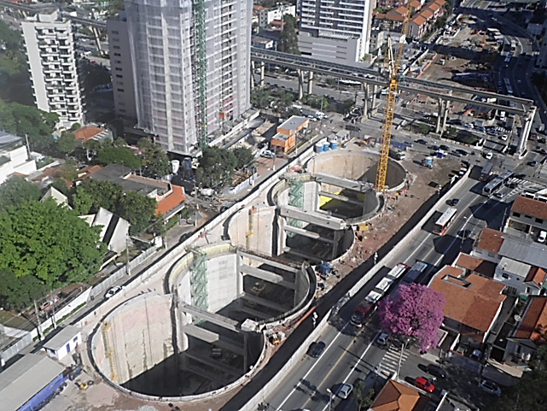
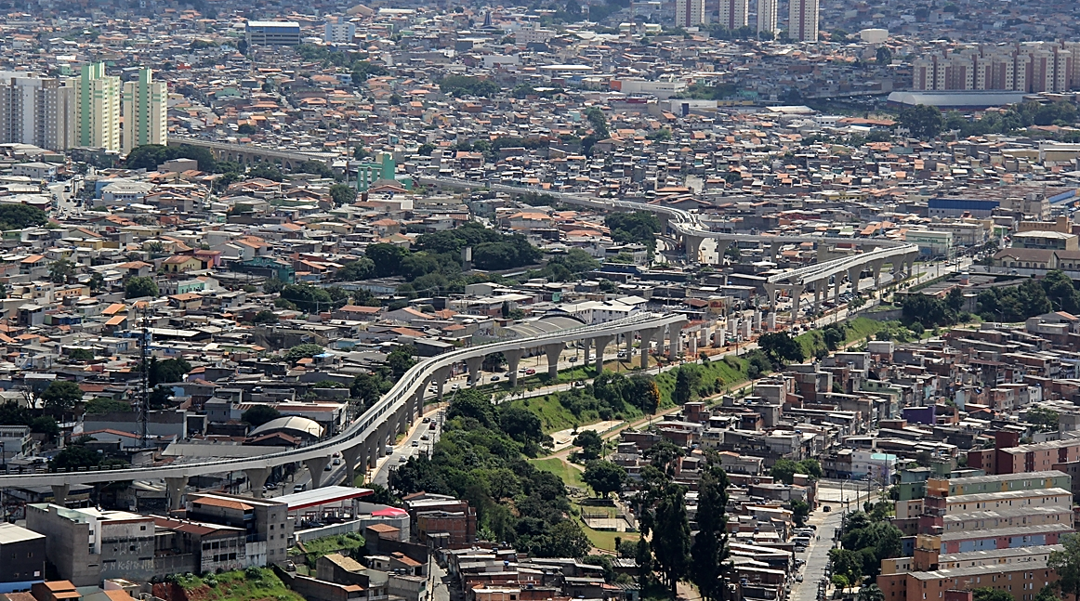
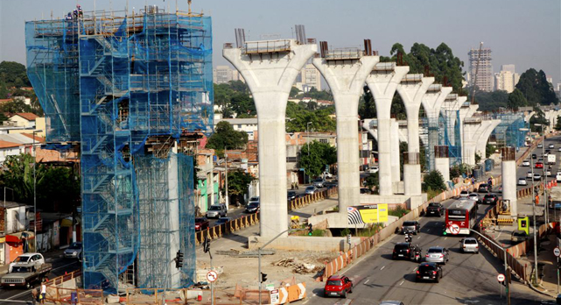
Gestión Social en Metro de Sao Paulo I - ESCENARIO

Slide 6
Gestión Social en Metro de Sao Paulo . II - EXPROPIACIONES
Diseño funcional - delimita las áreas necesarias para la implantación de la nueva línea
Áreas Delimitadas
Aprobación del Gobierno del Estado
Publicación del Decreto de Utilidad Pública

Slide 7
Gestión Social en Metro de Sao Paulo . II - EXPROPIACIONES
Desde 1985 los procedimientos de expropiación en el Metro/SP se formalizan en el poder judicial;
Después de la determinación judicial respecto de los valores de indemnización y las fechas para recuperar la posesión de los bienes expropiados;
El Juez del Tribunal de Justicia donde el procedimiento está en curso determinará:
la citación del expropiado (el propietario);
la citación de los ocupantes (personas físicas o entidades jurídicas, arrendatarios o no);
la valoración de la propiedad a partir de la designación de un perito del tribunal (mejoras y mercado).

Slide 8
Gestión Social en Metro de Sao Paulo III – DESENPEÑO DE LA COORDINACIÓN DE TRATAMIENTO CON LA COMUNIDAD EN LA EXPROPIACIÓN
Visita los bienes expropiados;
Clarifica el proceso de expropiación para el ocupante y propietario;
Presenta la notificación oficial de la empresa;
Registra los ocupantes de los inmuebles
Realiza encuesta socioeconómica preliminar ;
Ofrece los canales de servicio comunitario para seguir ayudando a los desposeídos cuando la necesite.

Slide 9
Gestión Social en Metro de Sao Paulo . IV – REASENTAMIENTO
Agosto 2011 - "Reglamento de reasentamiento para familias vulnerables afectados por las obras de expansión" - instrumento oficial - permite a la empresa cumplir con su rol social - para preservar el derecho fundamental a la vivienda a estas personas;
Instrumento de acuerdo con las directrices emitidas por organizaciones internacionales (ONU), se establecen los criterios y procedimientos para que el Metro cumpla legalmente con su obligación de proteger los derechos humanos y fundamental de vivienda de las personas que viven en propiedades expropiadas por Metro y están en situación de vulnerabilidad;
Resoluciones fundada en los Estatutos de la Sociedad de Metro, que ofrece : "Además de las funciones definidas por la ley, la junta ejecutiva aproba: reglas generales para mejorar el desarrollo de las actividades de la sociedad."

Slide 10
Gestión Social en Metro de Sao Paulo . IV – REASENTAMIENTO
Base: Pactos Internacionales de Derechos Humanos - Pacto Internacional de Derechos Económicos, Sociales y Culturales, que protegen el derecho a la vivienda - preceptos y principios para el tratamiento justo de las poblaciones desatendidas, dentro de las buenas prácticas de responsabilidad social:
Criterios para determinar la vulnerabilidad de las familias y los individuos;
Criterios por los cuales se identificarán estas familias e individuos;
Criterios para determinar los casos de tratamiento prioritario;
Criterios para determinar el nivel apropiado de la vivienda que estas personas tienen derecho.

Slide 11
Gestión Social en Metro de Sao Paulo . IV – REASENTAMIENTO
Disposiciones del Reglamento:
Beneficios:
Indemnización al derecho a la vivienda; o
Adquisición de vivienda compatible o superior a la actual de la vivienda- la estabilidad de la ocupación; el acceso a la infraestructura, los servicios y los bienes públicos; habitabilidad; accesibilidad; compatibilidad con los ingresos de la persona o familia; o
El acceso a la carta de crédito.
Favoreciendo la inclusión en la comunidad y la inclusión en la ciudad - reasentamiento cerca de la comunidad de origen; permanecer cerca de la propia empresa.

Slide 12
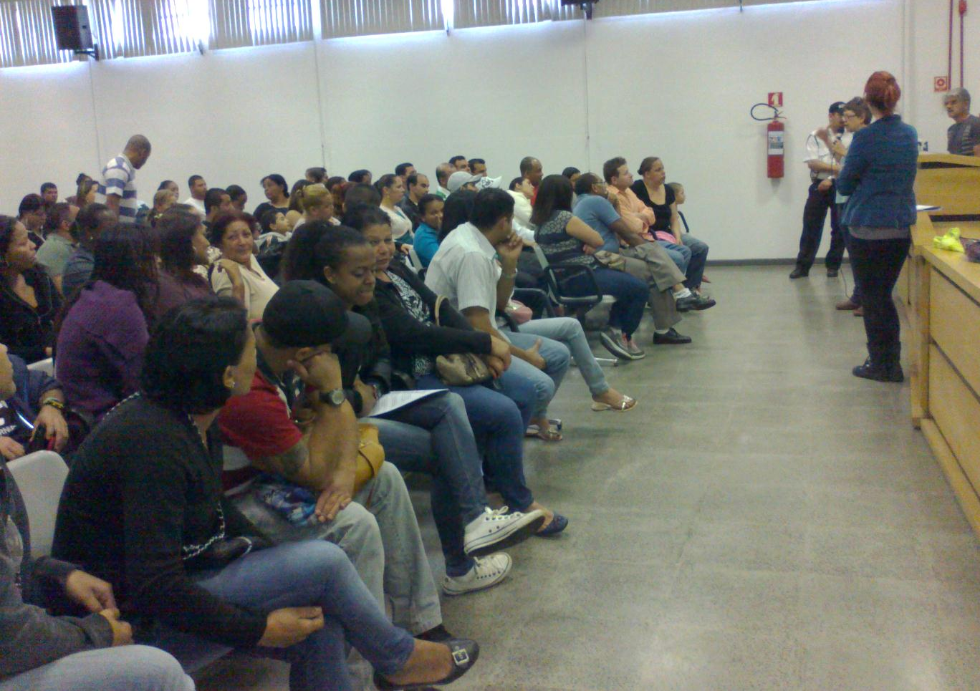
Gestión Social en Metro de Sao Paulo . IV – REASENTAMIENTO
1) Mapeo y caracterización de la población
Investigación de datos secundarios;
Reconocimiento de la zona;
Encuentros con la comunidad para la
presentación de proyectos;
La movilización de la población;

Slide 13
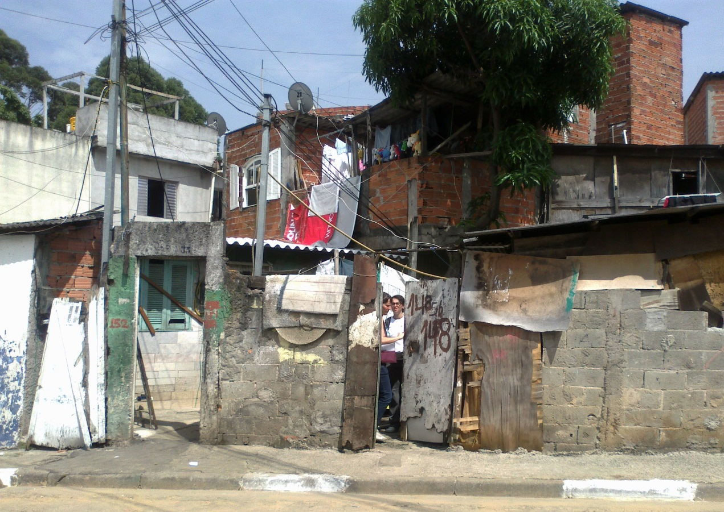
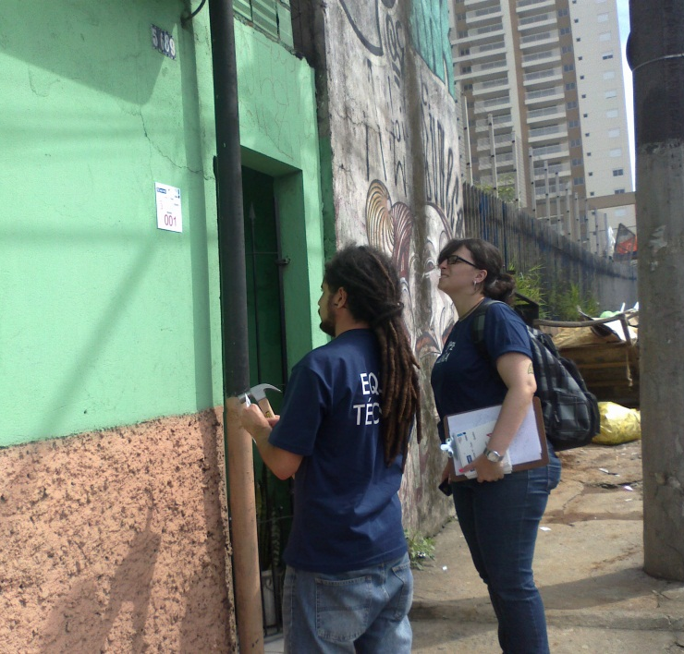
Gestión Social en Metro de Sao Paulo . IV – REASENTAMIENTO
1) Mapeo y caracterización de la población
Registro social;
Registro de bienes inmuebles;
Investigación socioeconómica;
La inscripción.

Slide 14
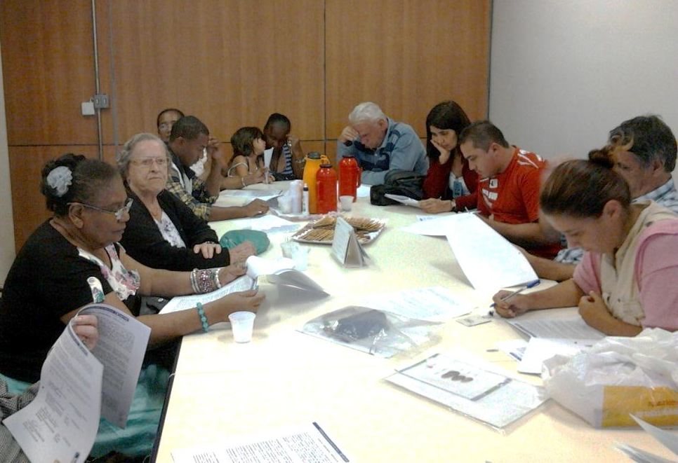
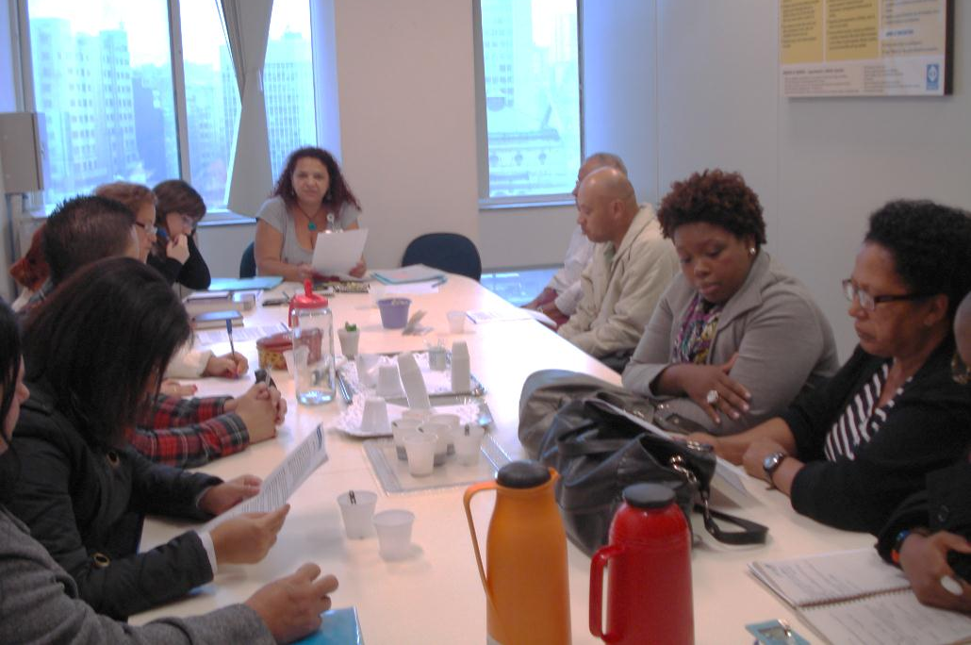
Gestión Social en Metro de Sao Paulo . IV – REASENTAMIENTO
GUARDIA SOCIAL
2) La ejecución del plan de tratamiento
Entrega de la documentación;
Presentación de propuestas;
Firma de los Términos de compromiso;
Realización de las remociones;
Demolición de viviendas;
Seguimiento de las familias en transición
(ayuda para la vivienda).

Slide 15
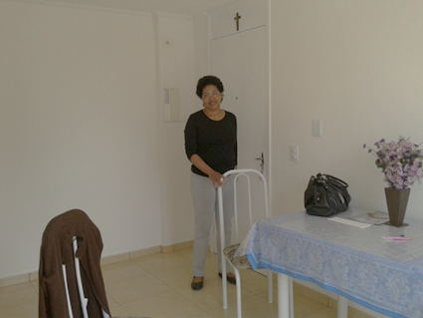
Gestión Social en Metro de Sao Paulo . IV – REASENTAMIENTO
3) Postocupación
Mover a la nueva unidad de vivienda;
Seguimiento periódico;
Evaluación del proceso de reasentamiento y
condiciones de adaptación de la población afectada;
Investigación de la evaluación con la población
afectada, haciendo referencia a:
la adaptación a la nueva propiedad y el nuevo barrio;
factores socioeconómicos;
reintegración social;
implicaciones en la rutina.

Slide 16
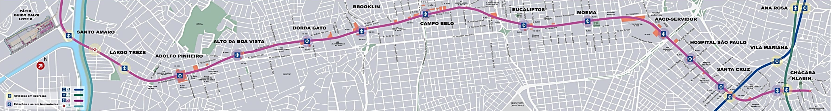
Gestión Social en Metro de Sao Paulo . V - EXPERIENCIAS DEL METRO
Línea 5-Púrpura:
diseñado para establecer un vínculo entre el tren de cercanías
el extremo sur de la ciudad y la región central.
Extensión Largo Treze – Chácara Klabin + Pátio Guido Calói
11 Estaciones | Extensión : 11.513 m
Integración con la Línea 1-Azul y Línea 2-Verde
Longitud total: aproximadamente 20 km, lo hará al final de su construcción 17 estaciones.

Slide 17
Gestión Social en Metro de Sao Paulo . V - EXPERIENCIAS DEL METRO
Línea 5-Púrpura - Panorama del Reasentamiento
Fueron expropiados en este tramo, 329 propiedades, de éstos, sólo 23 estaban ocupadas por los hogares vulnerables:
23 edificios ocupados por 47 familias vulnerables;
43 familias optaron por la compensación del derecho a la vivienda;
3 optaron por unidades de vivienda;
1 familia se niega a recibir tratamiento

Slide 18
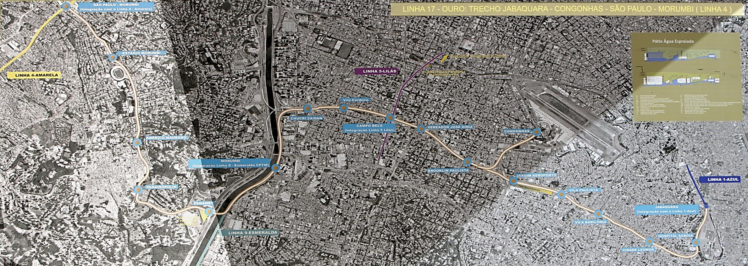
Gestión Social en Metro de Sao Paulo . V - EXPERIENCIAS DEL METRO
Línea 17-Oro
La Línea 17-Oro será un importante vínculo con el aeropuerto doméstico de la ciudad.
A su finalización, tendrá un total de 18 estaciones, de los cuales 4 se integrarán con otras líneas.

Slide 19
Gestión Social en Metro de Sao Paulo . V - EXPERIENCIAS DEL METRO
Línea 17-Oro – Panorama del Reasentamiento
Fueron expropiados 161 propiedades;
Tenían perímetros con asentamientos irregulares establecidos de manera informal - Los barrios marginales “Favelas”;
Favelas - comunidades vulnerables;
Acuerdo con la Compañía de Desarrollo de Vivienda y Urbano del Estado de Sao Paulo - CDHU, con el objetivo de definir las reglas para los servicios sociales y la transferencia de unidades de vivienda de la CDHU a las familias afectadas por el proyecto.

Slide 20
Gestión Social en Metro de Sao Paulo . V - EXPERIENCIAS DEL METRO
Línea 17-Oro
2012 – Inscripción en la que se identificaron 423 edificios - 461 familias vulnerables;
Opción:
inserción en el programa de vivienda de interés social;
recibir indemnización compensatoria que incluyen el mantenimiento de su derecho a la vivienda.

Slide 21
Gestión Social en Metro de Sao Paulo . V - EXPERIENCIAS DEL METRO
Línea 17-Oro – Resultado Final
335 familias / personas han optado por la indemnización al derecho a la vivienda;
125 optaron por su inclusión en el programa de vivienda CDHU con la financiación de una unidad de vivienda;
27 edificios servidos directamente por Metro: comercio, entidades asociativas, etc;
3 casos se negaron servicio y 1 familia permanece en proceso de selección, pero todos los edificios fueron desocupados.

Slide 22
Gestión Social en Metro de Sao Paulo . V - EXPERIENCIAS DEL METRO
Línea 15-Plata
La línea 15-Plata servirá el extremo oriental de la comarca.
Será construido por el sistema de monorraíl con 17 estaciones y 24,5 km de longitud.

Slide 23
Gestión Social en Metro de Sao Paulo . V - EXPERIENCIAS DEL METRO
Línea 15-Plata – Panorama del Reasentamiento
170 propiedades expropiadas - 42 familias vulnerables;
01/2015 - visita de reconocimiento e inventario de propiedades ubicadas en las zonas expropiadas;
04/2015 - presentación de la propuesta del tratamiento y la firma de los términos de la adhesión;
06/2015 - se completó la liberación de la zona.

Slide 24
Gestión Social en Metro de Sao Paulo . V - EXPERIENCIAS DEL METRO
Línea 15-Plata – Resultado final
14 familias habían abandonado sus propiedades antes y fueron convocados por la publicación en la Gaceta Oficial para la entrega de documentación y asistencia para la vivienda;
19 familias vulnerables recibieran atención, siendo que:
11 optaron por la indemnización;
6 por las unidades de vivienda;
2 por la carta de crédito;
11 casos no se les concedió, 3 edificios vacantes y 9 familias que no asistieron a la llamada.

Slide 25
Gestión Social en Metro de Sao Paulo . VI – MECANISMOS DE RECLAMACIÓN
Defensor
SIC - Servicio de Información Ciudadana
Contactar con Nuestros servicios electrónicos
Secretaria de Atención de la Comunidad
Presidencia
Legal

Slide 26
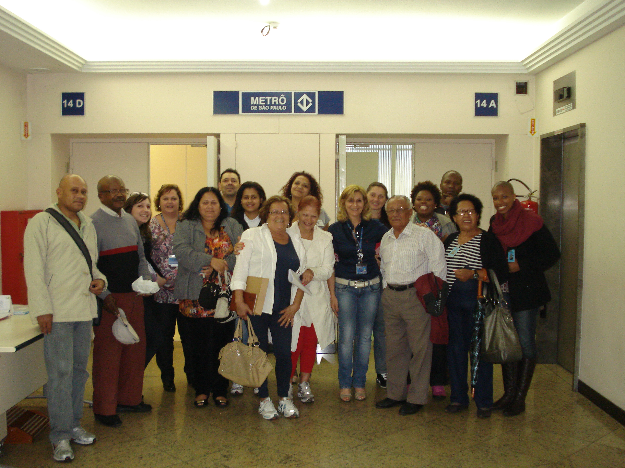
Obrigada! ¡Gracias!
Maria Cecilia Martino
Coordinadora de Atención de la Comunidad
Companhia do Metropolitano de São Paulo – METRÔ
mcmartino@metrosp.com.br

